Slide 1
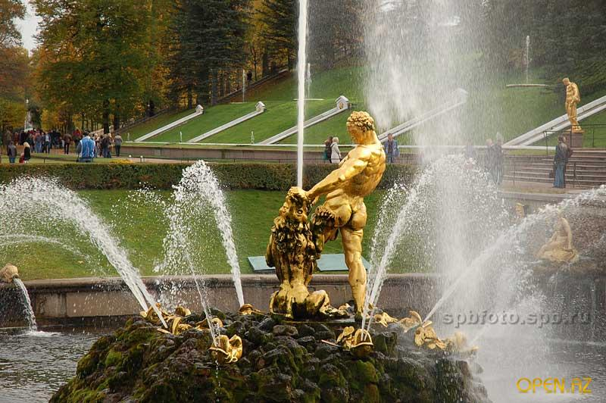
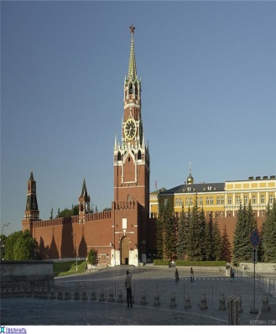
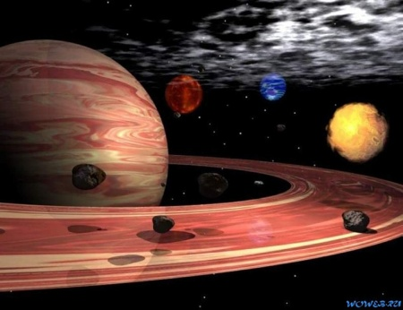
Муниципальное дошкольное образовательное учреждение «Детский сад общеразвивающего вида с приоритетным осуществлением художественно – эстетического направления развития воспитанников №24» КОНКУРС "ЭМБЛЕМА ДЕТСКОГО САДА"

Slide 2
Любовь к родному краю, родной культуре, родной речи начинается с малого – любви к своей семье, к своему жилищу, к своему детскому саду. Постепенно расширяясь, эта любовь переходит в любовь к родной стране, к ее истории, прошлому и настоящему, ко всему человечеству. Д.С. Лихачев

Slide 3
Цель Конкурса
Разработка эмблемы для дальнейшего использования ее в качестве символики ДОУ.

Slide 4
Задачи Конкурса
воспитание дружного и сплочённого коллектива родителей не только групп, но и детского сада в целом;
дать возможность родителям, участвуя в проекте, ощутить себя частью большого детсадовского коллектива;
осознать свою личную значимость для детского сада;
развить познавательный интерес родителей и детей;
воспитание патриотизма и гражданственности;
развитие творческих способностей;

Slide 5
Требования к конкурсной работе.
На конкурс представляется проект эмблемы, выполненный индивидуально.
В связи с особенностями эмблемы (небольшие размеры, символический характер) при разработке проекта эмблемы автору (авторам) необходимо стремиться к понятному, выразительному, лаконичному и оригинальному воплощению замысла.
3. Эскиз эмблемы должен разрабатываться с учетом дальнейшего ее воплощения в различных материалах и технике, использовать простую палитру цветов.
4. На эмблеме должна быть размещена надпись МДОУ « Детский сад №24».
5. Каждый элемент предлагаемой эмблемы должен сопровождаться описанием и авторской трактовкой символического значения и соответствовать деятельности ДОУ.
6. На конкурс принимается:
а) цветной рисунок выполненный на листе формата А4, А3 или рисунок, выполненный на принтере;
б) описание эмблемы с авторской трактовкой значения ее символов.

Slide 6
Порядок определения победителей конкурса.
1. Отбор работ, их оценка проводится в два этапа:
Первый этап - с 01.10.2016 по 31.10.2016 – отбор работ из общего числа участников и определение финалистов конкурса (на уровне групп).
Второй этап (общедетсадовский) - с 01.11.2016-17.11.2016 - отбор работ из числа финалистов и определение победителя конкурса Жюри.
2. Работа победителя конкурса становится эмблемой МДОУ « Детский сад №24».
3. Жюри конкурса 1 этапа: воспитатель группы и председатель родительского комитета группы.
Жюри конкурса 2 этапа: Администрация МДОУ «Детский сад №24».

Slide 7
Критерии оценки конкурсной работы
Художественный уровень выполнения работы, креативность.
2. Лаконичность изобразительных приемов и оригинальность графического решения.
3. Легкость зрительного восприятия.

Slide 8
Образцы представленных Конкурсных работ

Slide 9
Семья Ракитской Софии младшая группа «Сказка»

Slide 10
Семья Замараева Вовы средняя группа «Колобок»

Slide 11
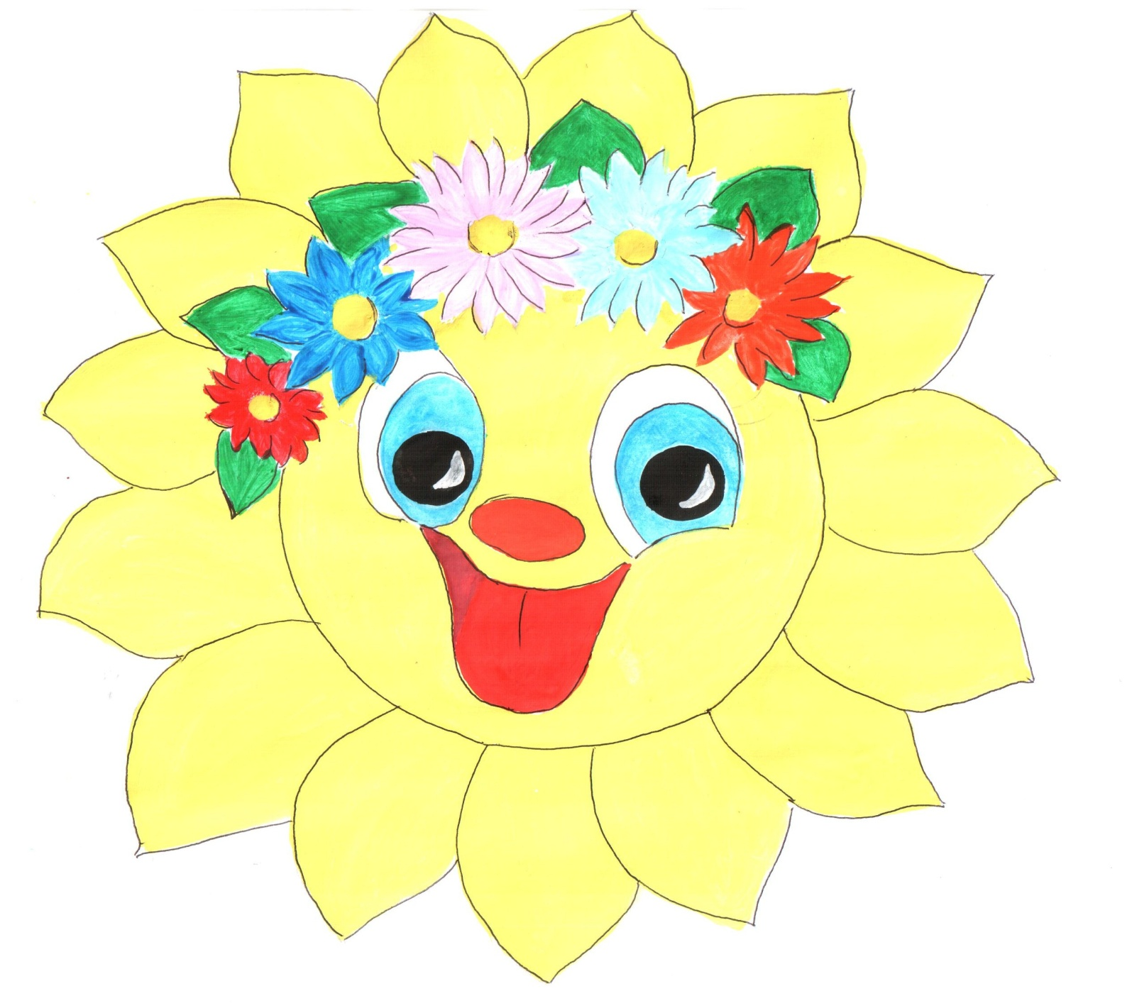
Семья Самусевич Юли средняя группа Ромашка»

Slide 12
Родители 2 группы раннего возраста «Радуга»

Slide 13
Семья Молчанова Богдана средняя группа «Колобок»

Slide 14
Семья Солгалова Максима средняя группа «Колобок»

Slide 15
Семья Кубасова Степана средняя группа «Ромашка»

Slide 16
Спасибо за внимание

